Slide 1
Bioética Aspectos Generales
Dra. Sandra Rodríguez Ocampo
Dra. Daniela Zamora Portuguez
Área de Bioética
CENDEISSS

Slide 2
Estructura organizacional
Gerencia General
CENDEISSS
Área de Bioética
Subárea de Bioética en Investigación
Subárea de Bioética Clínica
Área de Desarrollo de Factor Humano
Área de Planificación
Área Gestión de la Investigación
Área Administración

Slide 3
Regulación
Reglamento de la Actividad Clínica Docente en la CCSS (2004)
Naturaleza
Regula la Actividad Docente a nivel de pregrado, grado y posgrado.
Garantiza a los pacientes que sus derechos a la privacidad, intimidad y calidad de los servicios de salud no se vean menoscabados por el proceso de enseñanza aprendizaje.
Definiciones
Estudiante de posgrado: Profesional debidamente colegiado, con todos los derechos y deberes inherentes a su título, que cumple con el programa académico de posgrado de una institución de educación superior con el objetivo de obtener un título de especialista. Incluye al médico residente.

Slide 4
Regulación
Reglamento de la Actividad Clínica Docente en la CCSS (2004)
Responsabilidades de los estudiantes
Respetar y acatar los reglamentos, normas y disposiciones de la CCSS.
Estar bajo la supervisión y tutoría de un profesor
No realizar procedimiento sin contar con la supervisión del tutor
El estudiante de posgrado puede realizar procedimientos propios de su carrera base.
Los procedimientos propios de la especialidad los ejecutará con la supervisión del tutor correspondiente.
El estudiante de pregrado y grado no está autorizado para firmar ningún documento oficial de la Caja.
Mostrar respeto por el paciente y guardar la confidencialidad dentro de los cánones éticos y morales.

Slide 5
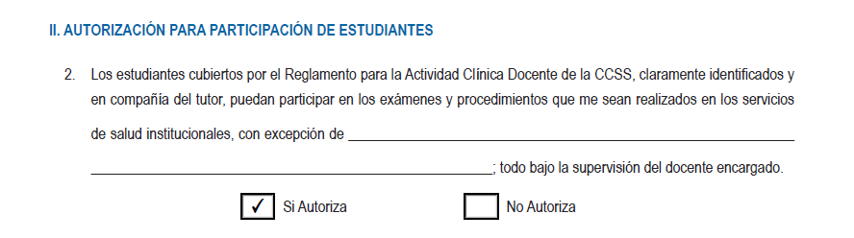
Regulación
Reglamento de la Actividad Clínica Docente en la CCSS (2004)
Derechos del paciente
La unidad docente deberá informar a cada paciente sobre la práctica clínica docente que se realiza en esa unidad.
El paciente autorizará su participación mediante la fórmula de consentimiento informado.

Slide 6
Regulación
A partir de esta regulación se desprenden aspectos éticos de importancia:
Respeto a la dignidad humana
Respeto a la confidencialidad y privacidad
Acuerdo
Respeto a la autonomía de las personas
CI

Slide 7

Acuerdo de confidencialidad y privacidad de la información de las personas usuarias para participantes de actividades educativas en la CCSS

Slide 8
Acuerdo de confidencialidad y privacidad
Debe completarse en los siguientes casos:
Al iniciar su rotación de pregrado o grado
Al iniciar su participación en un programa de posgrado
Al iniciar una pasantía

Slide 9
Acuerdo de confidencialidad y privacidad
Derecho a la dignidad humana, la intimidad y la confidencialidad
Responsabilidad legal y ética
Identificadores
No discutir información de los usuarios en áreas donde personas no autorizadas puedan escuchar
El uso de la información confidencial incluye el acceso
La información confidencial le pertenece al usuario
Solo debe utilizarse para atención y tratamiento de usuarios
No debe cederse a terceros
No debe realizar transmisiones, copias, divulgaciones, consultas o modificaciones no autorizadas
En caso de investigación biomédica debe contar con la autorización y la aprobación del CEC
La publicación de artículos o casos en revistas y actividades científicas requiere autorizaciones
Los códigos de acceso personal son confidenciales
Confidencialidad de la información es por tiempo indefinido
La violación de este acuerdo puede resultar en acciones disciplinarias, civiles o penales

Slide 10
Consentimiento Informado

Slide 11
Consentimiento informado
Reglamento del Consentimiento Informado en la Práctica Asistencial en la CCSS (2012)
Definición: Es un proceso de comunicación continua, predominantemente oral, entre los funcionarios de salud y la persona usuaria, que reconoce el derecho de ésta a participar activamente en la toma de decisiones, respecto a los procedimientos preventivos, diagnósticos, terapéuticos o de investigación biomédica

Slide 12
Consentimiento Informado
El formulario de Consentimiento Informado se utiliza en los siguientes procedimientos clínicos:
Intervenciones quirúrgicas.
Procedimientos que suponen riesgos o inconvenientes de notoria y previsible repercusión negativa sobre la salud de la persona usuaria.
Procedimientos que la ley establezca.
Deberá ser llenado, por el profesional de salud a cargo del procedimiento, o por aquel profesional idóneo, a quien la jefatura de la unidad o servicio delegue, de manera escrita.
La aplicación del formulario, se hará obligatoriamente, antes de la realización de los procedimientos clínicos citados.

Slide 13
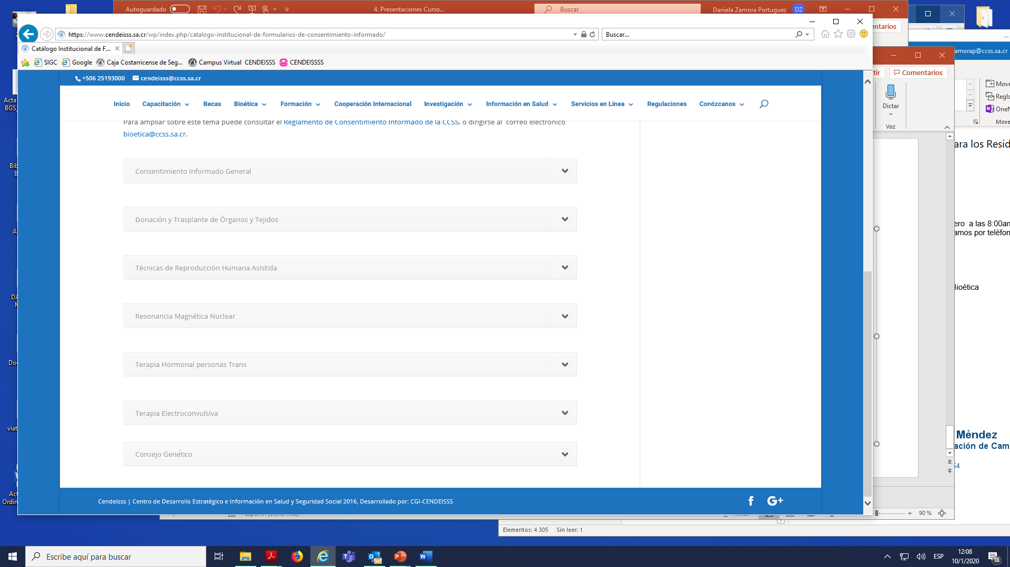
Consentimiento Informado
Catálogo de formularios de CI
https://www.cendeisss.sa.cr/wp/index.php/catalogo-institucional-de-formularios-de-consentimiento-informado/

Slide 14


Investigaciones biomédicas en la CCSS

Slide 15
Investigación
Biomédica
Observacional
Experimental
No biomédica

Slide 16
Investigación biomédica
Actividad cuyo propósito central es el de adquirir conocimientos que sean generalizables o que contribuyan a su adquisición.
Deben compatibilizarse tres fines distintos [Valdivieso 1998]:
Procurar el bien de los participantes.
La búsqueda de la verdad científica, que es la que permite la generación de conocimientos nuevos y sólidos.
El bien de la sociedad.

Slide 17


Regulación nacional Investigación biomédica
Ley 9234 Reguladora de la investigación biomédica y su reglamento
Modificación y adición a la normativa parala aprobación de estudios observacionales en los centros asistenciales de la CCSS
Otra normativa institucional
https://www.cendeisss.sa.cr/wp/index.php/regulaciones/
https://www.cendeisss.sa.cr/wp/index.php/formularios-para-sometimiento-de-investigacion-biomedicas/

Slide 18
Ley 9234 Reguladora de Investigación de Biomédica
Un tipo de actividad diseñada para desarrollar o contribuir al conocimiento generalizable en materia de salud en seres humanos. El conocimiento generalizable consiste en teorías, principios o relaciones, o acumulación de la información sobre la que se basan, que puede ser corroborado por métodos científicos aceptados de observación e inferencia.
La investigación biomédica incluye, además, las propias disciplinas clínicas, la investigación en nuevos fármacos y desarrollos terapéuticos, la investigación en salud pública y servicios de salud, donde la epidemiología, la sociología y la economía se aplican conjuntamente .

Slide 19

Ley 9234

Slide 20

Importante
Toda investigación biomédica que se pretenda realizar en la CCSS, que utilice algún recurso institucional, requiera la participación de personas usuarias o funcionarios como sujetos de investigación o pretenda la utilización de muestras biológicas o de datos derivadas de estas, debe contar antes de su inicio con la debida aprobación de un CEC institucional acreditado ante el CONIS y la autorización de la autoridad superior correspondiente.

Slide 21
Solicitud de aprobación de investigaciones biomédicas
CEC-CENTRAL-CCSS
Ensayos clínicos
Con patrocinio externo
Multicéntricas
CEC-LOCAL*
Observacionales
Unicéntricas
Genéticas
Sin componente genético
Sin patrocinio externo

Slide 22


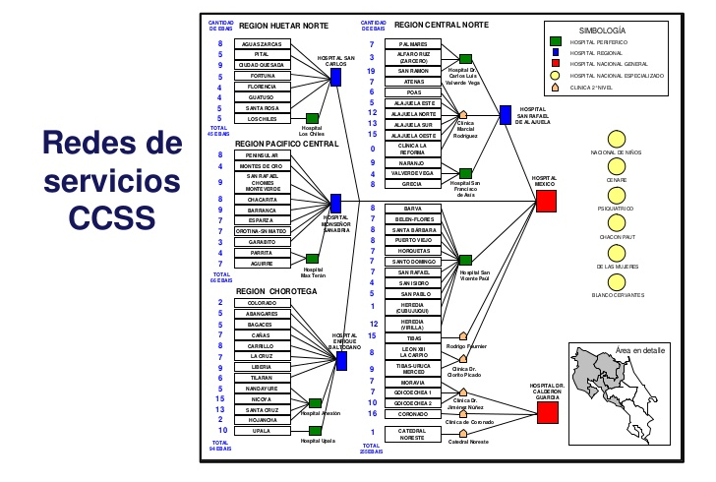
Si el centro asistencial no cuenta con CEC acreditado…
La revisión de las investigaciones biomédicas se hará según la red de servicios, es decir, estará a cargo de un CEC acreditado perteneciente a la misma red a la que corresponde el establecimiento en el cual se pretende realizar.
En caso de hospitales especializados sin CEC, las solicitudes de revisión deben ser enviadas al CEC-CENTRAL-CCSS.

Slide 23
Requisitos para la solicitud de revisión de una investigación biomédica
Disponibles en la página del CENDEISSS, sección Investigación

Slide 24

Autorización como investigador
Todo el equipo investigador debe contar con la autorización del CONIS.
Los estudiantes pueden optar por la acreditación como estudiante investigador, lo cual los faculta para realizar únicamente la investigación correspondiente a su trabajo de graduación universitario para el cual fue otorgado el certificado. Una vez concluido éste, el certificado pierde su validez.
Para obtener este tipo de acreditación deben cumplir los requisitos establecidos en la Guía para sometimiento de la autorización a estudiantes investigadores, disponible en https://www.ministeriodesalud.go.cr/index.php/consejos/conis.

Slide 27


Investigaciones biomédicas para optar por un título académico
Se requiere contar con un tutor académico designado por la universidad, y un tutor institucional. Pueden ser la misma persona.
El tutor institucional asume ante la CCSS el carácter de corresponsable de la investigación si el estudiante es trabajador de la CCSS y, si no, adquiere la condición de responsable de la misma.
El tutor académico es el responsable de la supervisión académica del estudio y puede ser funcionario o no de la CCSS. Ambas tutorías pueden ser ejercidas por una misma persona.

Slide 28



Investigaciones biomédicas para optar por un título académico
Los tutores deben estar autorizados por el CONIS como investigadores intervencional u observacional, según sea la investigación que se pretenda realizar.
La solicitud de revisión de este tipo de investigaciones debe acompañarse de:
Certificación en papel membretado de la universidad correspondiente, emitida por el tutor universitario responsable en la que conste la revisión exhaustiva y la recomendación favorable del proyecto de investigación.
Copia en papel membretado de la universidad correspondiente, de la aprobación del comité de tesis o unidad de posgrado respectiva indicando que la investigación cuenta con la revisión metodológica y la aprobación de esa instancia.

Slide 29
Programa de capacitación en Bioética 2020

Slide 30

Importante!
NO se puede recolectar datos antes de la aprobación del protocolo y autorización de inicio de la investigación, de lo contrario, podría ser sancionado. Esta disposición incluye pilotajes.

Slide 31

Investigaciones no biomédicas: Disposiciones
Si usted considera que la investigación que pretende realizar no es biomédica debe solicitar a la Subárea Bioética en Investigación o al CEC local, el criterio correspondiente.
GM-AUDB-7355-2018 y GM-AUDB-7825-2018, emitidos por la Gerencia Médica, donde se giran instrucciones para regular el acceso a la información institucional en proyectos de graduación o investigaciones no biomédicas.
GG-1191-2019 sobre el envío de los resultados finales de las investigaciones no biomédicas al Área Gestión de Investigación del CENDEISSS.

Slide 32

Área de Bioética Correo electrónico: bioetica@ccss.sa.cr Teléfono 2519-3044 Tercer piso, CENDEISSS

